Slide 1





Câu 1: Theo các con. Virus Corona (COVID - 19) truyền từ người sang người qua mấy đường chính?

Slide 2



Slide 3


Slide 5



Câu 2: Để chủ động phòng chống dịch COVID - 19 Bộ y tế gửi đến người dân thông điệp gì?

Slide 6



Slide 7



Slide 8



Slide 9
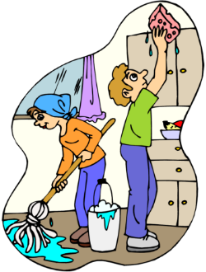

Câu 3: Chúng ta làm gì để phòng chống bệnh COVID - 19?
Vệ sinh cá nhân và môi trường xung quanh sạch sẽ
Ăn uống đủ chất, tập thể dục thường xuyên
Cả 2 đáp án trên

Slide 10

Cả 2 đáp án trên

Slide 11
Ăn uống đủ chất, tập thể dục thường xuyên

Slide 12
Vệ sinh cá nhân và môi trường xung quanh sạch sẽ

Slide 13
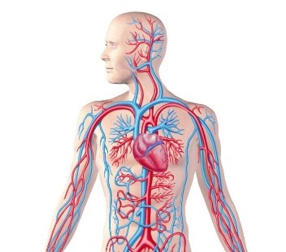
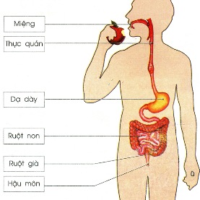
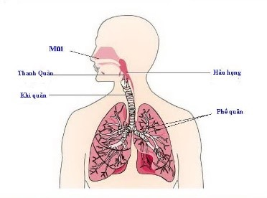
COVID - 19 gây bệnh cho cơ quan nào trên cơ thể?
Cơ quan hô hấp
Cơ quan tiêu hóa
Cơ quan tuần hoàn

Slide 14
Cơ quan hô hấp

Slide 15
Cơ quan tiêu hóa

Slide 16
Cơ quan tuần hoàn

Slide 17
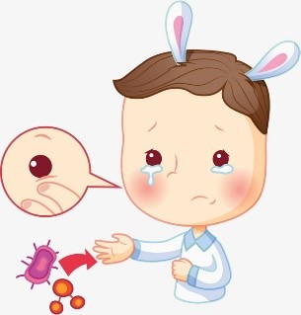
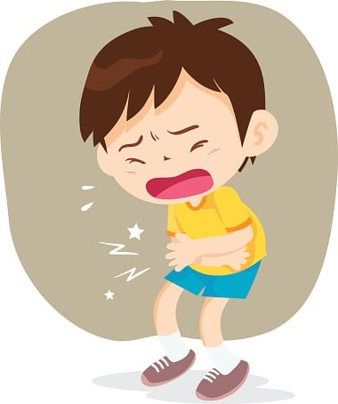
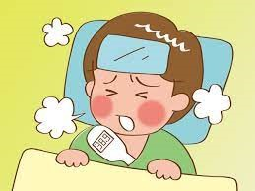
Câu 5: Người mắc bệnh COVID - 19 có những biểu hiện gì?
Sốt, ho khan, mệt mỏi, đau cơ.
Đau bụng, đi ngoài.
Đau mắt

Slide 18
Đau bụng, đi ngoài.

Slide 19
Đau mắt

Slide 20
Sốt, ho khan, mệt mỏi, đau cơ.

